Slide 2
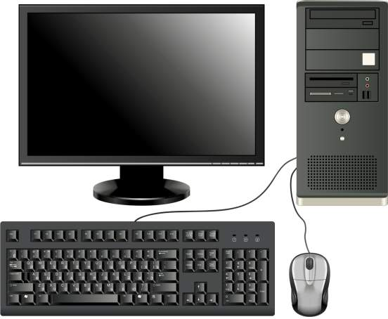
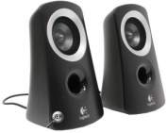
монитор
звуковая
колонка
системный
блок
клавиатура
мышь

Slide 5
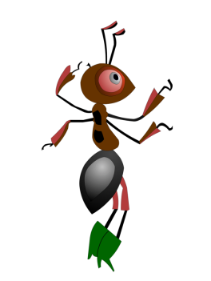
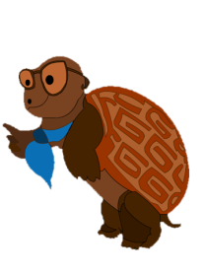
Окружающий мир
Автор: Чаракова Аминат Абдулаевна
Учитель начальных классов

Slide 6
Всех на свете обшивает,
Что сошьёт- не надевает.
Две стройные сестрицы в руках у мастерицы . Весь день ныряли в петельки. И вот он- шарф для Петеньки.
Если хорошо заточен, Всё легко он режет очень- Хлеб, картошку, свёклу, мясо,
Рыбу, яблоки и масло.
Два конца, два кольца,
А посередине гвоздик.
Спят смирно дочки в фанерном домочке.
У сонь и тихонь в головках огонь.
Пройдусь слегка горячим я,
И гладкой станет простыня.

Slide 7
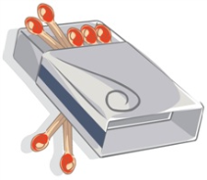
«Что вокруг нас может быть опасным?»

Slide 8
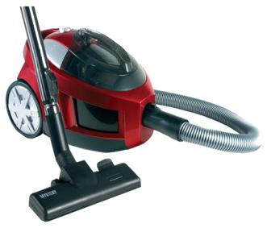
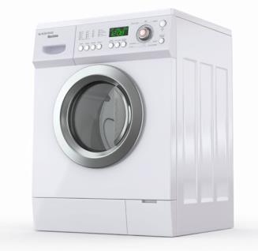
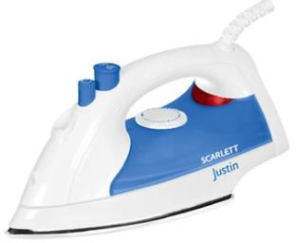
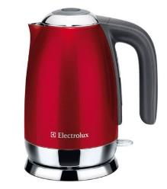
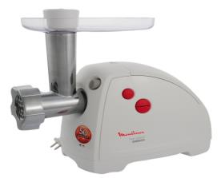
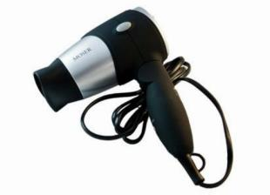
Назови одним словом.
Электроприборы
Опасность первая

Slide 9
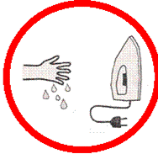
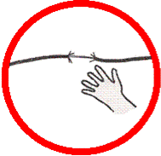
Ребята, а вы знаете, что обозначают эти знаки?
Чтобы узнать- нажмите на знак.
Не выключай вилку из розетки, дёргая за шнур.
Не берись за электроприборы мокрыми руками !
Не прикасайся к оголённым проводам!

Slide 10
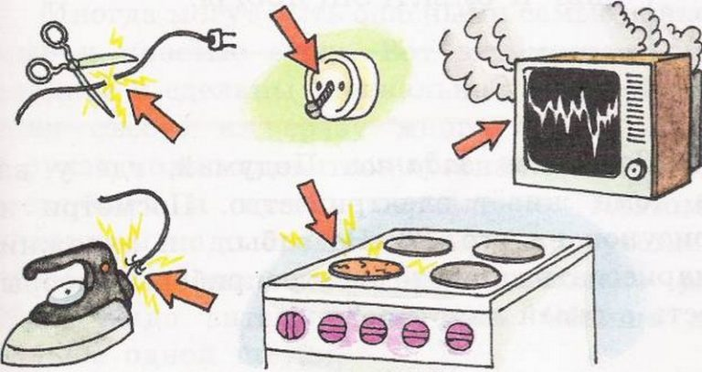
Помните!
Электроприборы могут ударить током или стать причиной пожара.
Уходя из дома и даже из комнаты, обязательно выключайте электроприборы.

Slide 11
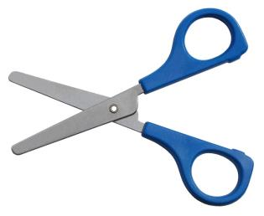
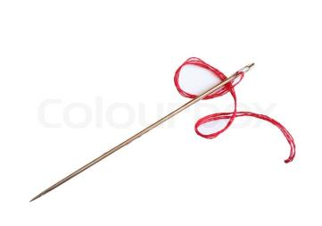
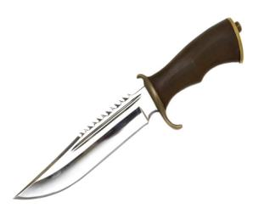
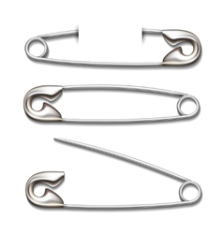
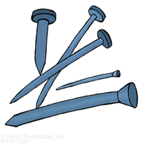
Назови предметы.
Колющие, режущие, острые предметы
Опасность вторая

Slide 12
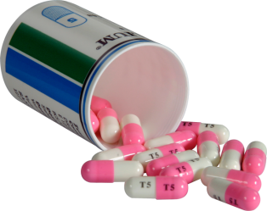
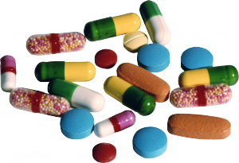
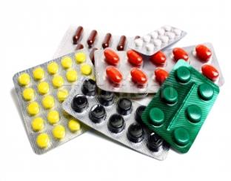
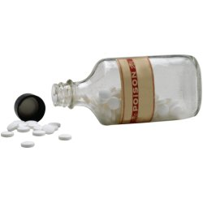
Назови предметы одним словом.
Лекарства
Опасность третья

Slide 13
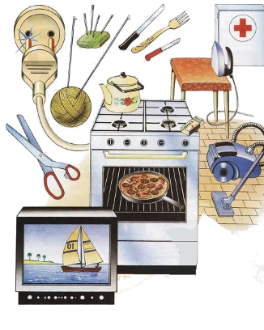
Домашние опасности
Острые, колющие
и режущие предметы
Лекарства
Электроприборы

Slide 14
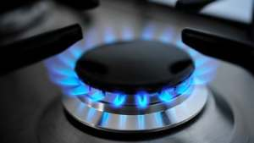
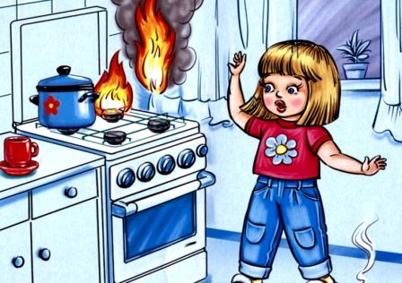
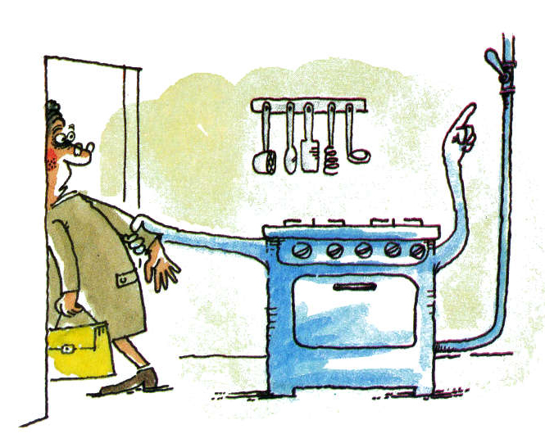
Что такое газ?
Чем он опасен?
Газ-опасное вещество.
Если не закрыть конфорку, газ распространится по помещению.
Малейшая искра может привести к взрыву.
Уходя из дома, надо перекрыть газ.

Slide 15
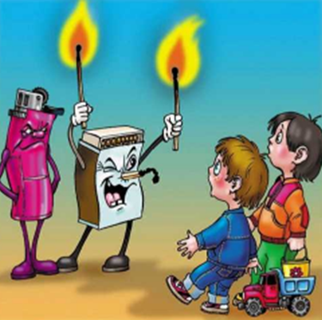
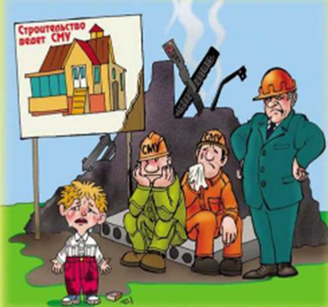
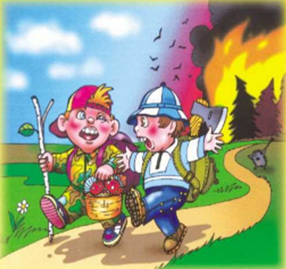
Вопросик! Это же горящая спичка!
Смотрите, какая у меня красивая штучка!

Slide 17
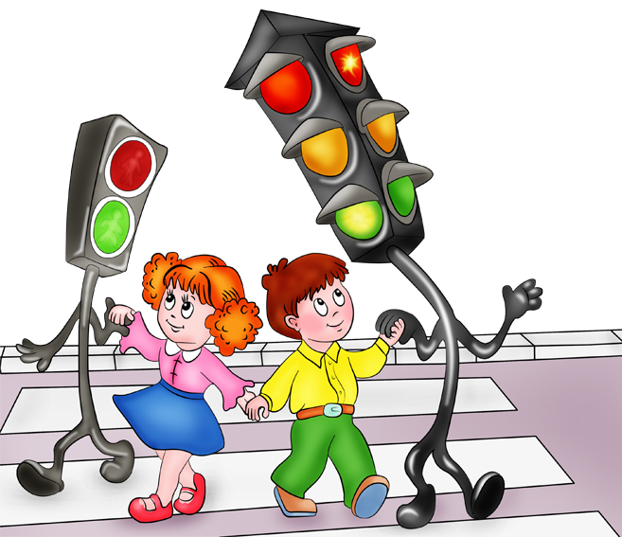
На улице особенно важно правильно переходить дорогу.
Зелёный сигнал светофора
Специальный знак
«Пешеходный переход»
Пешеходная
дорожка
(«зебра»)

Slide 19
Какой предмет в каждом ряду лишний?

